Slide 1

C#
GENERICS
09
External Training .NET/Web
EPAM Saratov · 2020

Slide 2

План занятия
Обобщённые методы
Обобщённые типы данных
Ковариация и контравариация

Slide 3
Обобщённые (generic) методы
Метод может быть спроектирован таким образом, что его выполнение не зависит от конкретного используемого типа данных;
Сигнатура метода может содержать специальный тип-аргумент (type argument), который может использоваться в рамках метода в качестве одного любого типа данных;
Метод, содержащий хотя бы один тип-аргумент, считается обобщённым (generic method) и фактически является шаблоном для методов;
Для использования/вызова обобщённого метода необходимо указать значения для всех типов-аргументов. Этот процесс называется закрытием обобщения;

Slide 4
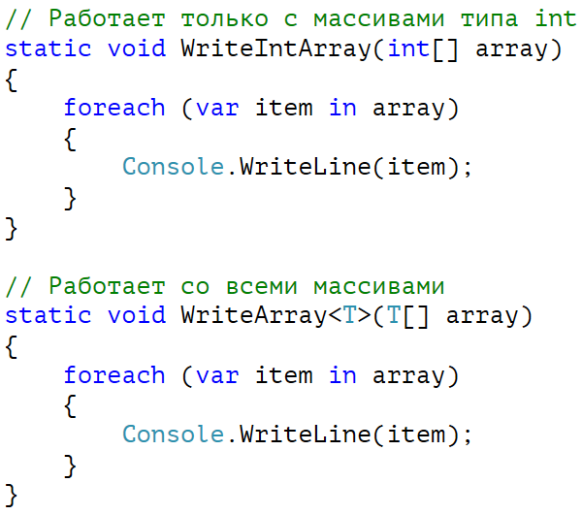
Пример обобщённого метода
Для вызова такого метода необходимо указать значение типа-аргумента T
Notes:
Имя аргумента типа может быть любым, но исторически сложилось для единственного аргумента давать имя T, а для множества либо T1, T2, …, либо именованные с префиксом T: TKey, TValue, …

Slide 5
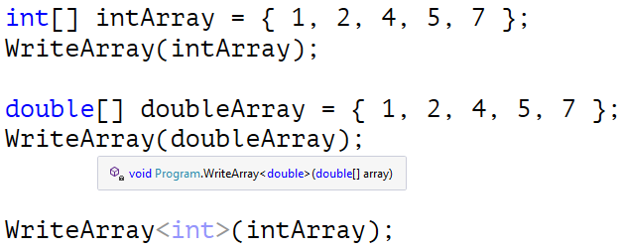
Вызов обобщённого метода
Синтаксис C# поддерживает неявное выведение типов-аргументов на основании типов переданных аргументов;
Важно: подстановка типов-аргументов происходит на этапе JIT−компиляции, это можно считать статическим полиморфизмом.
Notes:
В данном примере видно, что компилятор не нуждается в явном указании аргумента типа, если он очевиден из контекста (по принимаемым аргументам). Это называется «выведением типа».

Slide 6
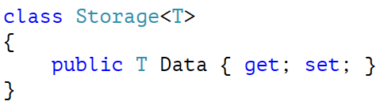
Обобщённые типы данных
Типы данных (классы, структуры) и интерфейсы также могут быть обобщёнными;
Объявленные типы-аргументы могут использоваться на протяжении всего описания типа или интерфейса;
Выведение типов не работает при вызове конструктора;
Повторное объявление аргумента в сигнатурах методов не требуется и недопустимо.

Slide 7
Особенности реализации обобщённых типов
Обобщённые типы представляют собой шаблоны для независимых типов с конкретными наборами типов-аргументов;
Типы, созданные по одному шаблону с разными типами-аргументами, никак не связаны между собой вне зависимости от отношений между их типами-аргументами;
Статические поля обобщённых типов реализуются независимо в каждом закрытом обобщении.

Slide 8
Ограничения обобщений
Перечень действий, допустимых с объектами аргумента обобщённого типа, определяется ограничениями, наложенными на этот аргумент;
По умолчанию аргумент может соответствовать любому типу, поэтому компилятор разрешает использование только функционала класса object;
Расширение возможностей достигается путём явного ограничения (конкретизации) типа-аргумента.

Slide 9
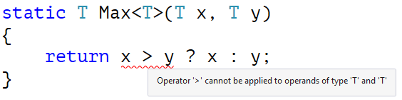
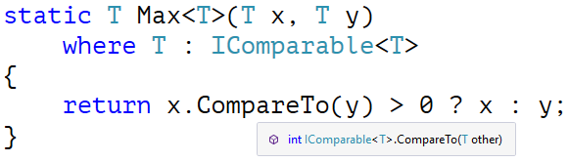
Пример ограничения аргумента типа
Без ограничения
С ограничением
Notes:
Поскольку наличие перегрузки оператора нельзя вынести в интерфейс, первый пример для обобщённых типов работать не будет в принципе.

Slide 10
Виды ограничений обобщений
Синтаксис | Ограничение
where T: struct | Тип T должен быть структурой
where T: class | Тип T должен быть классом
where T: new() | Тип T должен иметь конструктор по умолчанию
where T: SomeClass where T: TBase | Тип T должен соответствовать типу SomeClass или какому-либо его потомку. Возможно указание другого аргумента типа в качестве требуемого предка
where T: ISomeInterface | Тип T должен явно или по праву наследования реализовать интерфейс ISomeInterface
where T : unmanaged | Аргумент типа должен быть неуправляемым типом, не допускающим значения NULL.
Если ограничений несколько, они должны указываться через запятую.
Ограничения на каждый конкретный тип указываются отдельным блоком where.
Notes:
Каких ограничений нет?
• Наличие конкретных перегруженных операторов;
• Наличие конструктора с заданным набором аргументов;
• Возможность хранения в объекте значения null (можно class, но не захватывает Nullable)

Slide 11
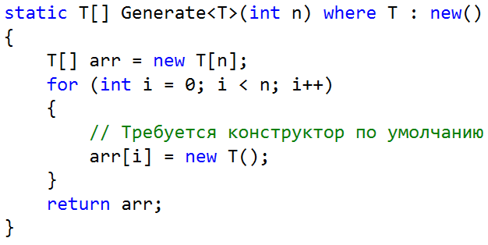
Ещё один пример
Генератор массивов:
Использование:
Notes:
Вопрос: нет ли противоречия с int?
Ответ: int — структура, у любой структуры есть конструктор по умолчанию (new int()).

Slide 12
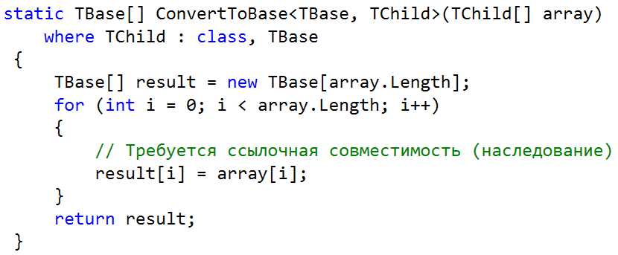
И ещё пример
Преобразователь типов:
Использование:
Notes:
TChild выводится из аргументов, но TBase — нет, поэтому указывать нужно полный перечень. Либо ни одного, либо все.

Slide 13
Значение по умолчанию
Для получения значения по умолчанию любого типа (в том числе аргумента обобщённого типа) применяется оператор default(T);
Он возвращает объект указанного типа, содержащий нули в стековой памяти переменной:
0 для числовых типов;
false для bool;
\0 для символов;
null для объектов классов и структур Nullable.

Slide 14
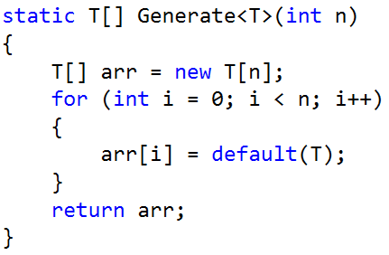
Пример использования значения по умолчанию
0 | 0 | 0 | 0 | 0 | 0
null | null | null | null | null | null
Notes:
Обратить внимание на отсутствие ограничений на тип T: оператор default работает для всех типов.

Slide 15
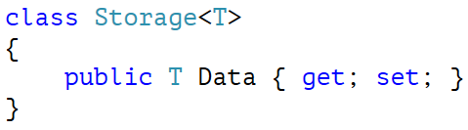
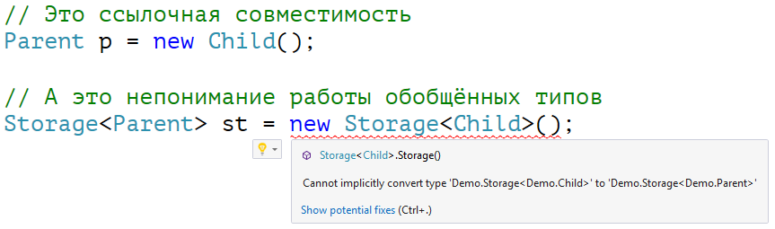
Поиск полиморфизма там, где его нет
Storage<Parent> и Storage<Child> — два независимых типа данных!

Slide 16
Вариативность
Проблема с несовместимостью обобщённых типов между собой решается вариативностью интерфейсов;
Ковариация: обобщённый интерфейс с аргументом класса-предка может быть совместим с обобщённым типом с аргументом класса-потомка, но не может принимать такие объекты;
Контравариация: обобщённый интерфейс с аргументом класса-потомка может быть совместим с обобщённым типом с аргументом класса-предка, но не может возвращать такие объекты.
Notes:
Часто говорят Ковариантность, Контравариантность и Инвариантность

Slide 17
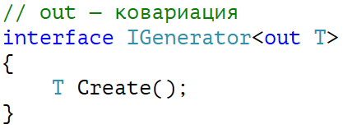
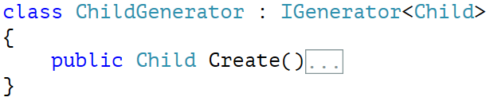
Пример ковариации

Slide 18
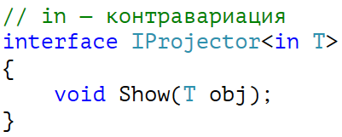
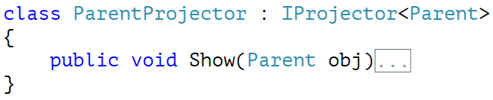
Пример контравариации

Slide 19


Thanks for attention!
ANTON PUDIKOV, Saratov, Russia

